Slide 1


IBADAH MINGGU RAYA JEMAAT KINGMI HARAPAN GLORIA TIMIKA INDAH
FIRMAN TUHAN
EV. NATANIEL E.UTI,S.Th.S.Pd.Gr
Tomohon 28 Juli 2024

Slide 2
UMAT YANG DI PIMPIN OLEH ROH ATAU ORANG YANG HIDUP DALAM TERANG ORANG BAIK

Slide 3
ZAMAN ALLAH
IMAMAT 6:6 Sebagai korban penebus salahnya haruslah ia mempersembahkan kepada TUHAN seekor domba jantan yang tidak bercela dari kambing domba, yang sudah dinilai, menjadi korban penebus salah, dengan menyerahkannya kepada imam.
ZAMAN TUHAN YESUS “
1 Yohanes 1:8: "Jika kita berkata, bahwa kita tidak berdosa, maka kita menipu diri kita sendiri dan kebenaran tidak ada di dalam kita."

Slide 4
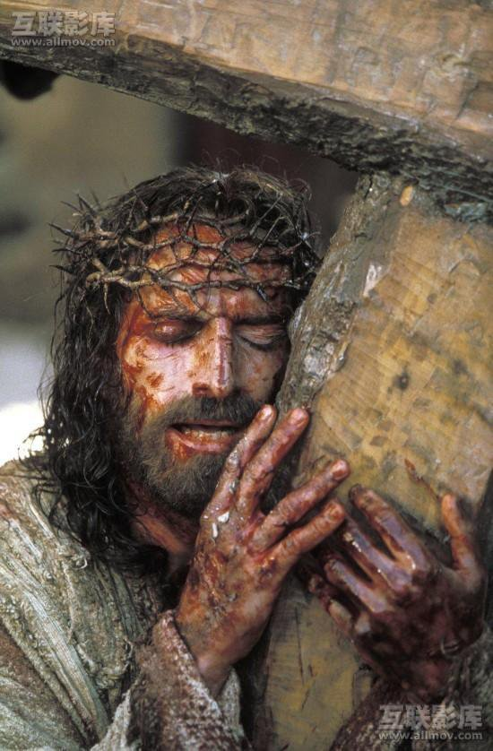
MENGAKU DOSA
Ia sendiri telah memikul dosa kita di dalam tubuh-Nya di kayu salib, supaya kita, yang telah mati terhadap dosa, hidup untuk kebenaran. Oleh bilur-bilur-Nya kamu telah sembuh. 1 Ptr. 2:24
1 YOHANES 1 : 9 Jika kita mengaku dosa kita , maka Ia adalah setia dan adil, sehingga Ia akan mengampuni segala dosa kita dan menyucikan kita dari segala kejahatan.
1 YOHANES 2:12 Aku menulis kepada kamu, hai anak-anak, sebab dosamu telah diampuni oleh karena nama-Nya.
KARENA ANAK MANUSIA , IMANUEL MATIUS 1 : 23 "Sesungguhnya, anak dara itu akan mengandung dan melahirkan seorang anak laki-laki ¹ , dan mereka akan menamakan Dia Imanuel " --yang berarti : Allah menyertai kita.

Slide 5

DI PIMPIN OLEH ROH KUDUS
Berbahagialah mereka yang suci hatinya, karena mereka akan melihat Allah." (Matius 5:8) Yohanes 16:13-14
YOHANES 16:13 Tetapi apabila Ia datang, yaitu Roh Kebenaran, Ia akan memimpin kamu ke dalam seluruh kebenaran; sebab Ia tidak akan berkata-kata dari diri-Nya sendiri, tetapi segala sesuatu yang didengar-Nya itulah yang akan dikatakan-Nya dan Ia akan memberitakan kepadamu hal-hal yang akan datang.
ROMA 8:14 Semua orang, yang dipimpin Roh Allah ,adalah anak Allah.

Slide 6
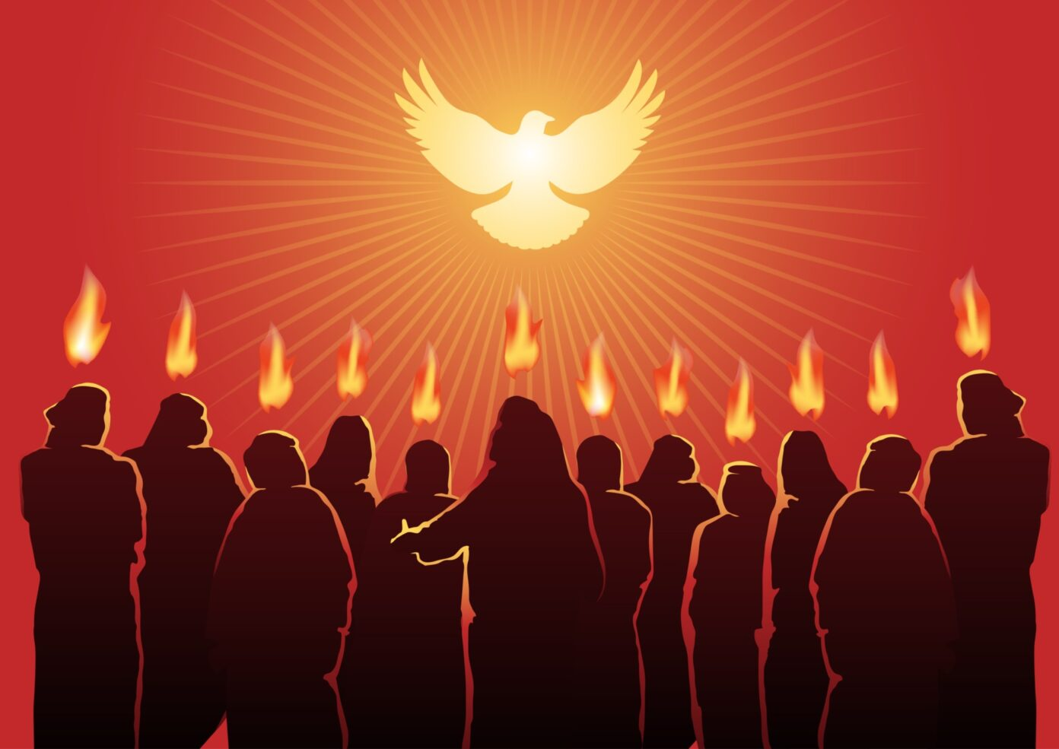
KARUNIA – KARUNIA ROH KUDUS
1 Korintus 12:8-10
I Korentus 12:8 Sebab kepada yang seorang Roh memberikan karunia untuk berkata-kata dengan hikmat, dan kepada yang lain Roh yang sama memberikan karunia berkata-kata dengan pengetahuan.
12:9 Kepada yang seorang Roh yang sama memberikan iman,dan kepada yang lain Ia memberikan karunia untuk menyembuhkan.
12:10 Kepada yang seorang Roh memberikan kuasa untuk mengadakan mujizat, dan kepada yang lain Ia memberikan karunia untuk bernubuat, dan kepada yang lain lagi Ia memberikan karunia untuk membedakan bermacam-macam roh. ^{q} Kepada yang seorang Ia memberikan karunia untuk berkata-kata dengan bahasa roh, ^{r} dan kepada yang lain Ia memberikan karunia untuk menafsirkan bahasa roh itu.

Slide 7
ALAMAT KAMI
https://awipapua.org/
https://www.youtube.com/@n28769
Jl. Serui Mekar No.77, RT.18/RW.004, Papua, Kec. Mimika Baru, Kabupaten Mimika, Papua 99971

